Slide 1
Basis of Overall equipment effectiveness
Week 2. OEE: Understanding Loss of Effectiveness
Obidjon Abdujabborov
Lecturer
Department of Metrology, Standardization
and Quality Management
Andijan Machine Building Institute
Email: oabdujabborov93@gmail.com
1

Slide 2
Jihozning umumiy samaradorligi asoslari
2-Mavzu. OEE: Samaradorlikni yo'qolishi haqida tushuncha
Ma’ruzachi: Obidjon Abdujabborov
Metrologiya, standartlashtirish va
sifat menejmenti kafedrasi
Andijon mashinasozlik instituti
Email: oabdujabborov93@gmail.com
2

Slide 3
2-Mavzu. OEE: Samaradorlikni yo'qolishi haqida tushuncha
Reja:
OEE ning oltita asosiy ko'rsatkichlari
Jarayondagi vaqt parametrlarini kuzating va kuzatib boring
OEE va imkoniyatlar
Ko'rsatilgan OEE uchun mos jarayonni tanlash.
3

Slide 4
1. OEE ning oltita asosiy ko'rsatkichlari
OEE vazifalari
OEE imkoniyat oynalarini aniqlaydi.
OEE yo'qotishni aniqlaydi va kuzatib boradi.
OEE - uskunaning potentsialini aniqlaydigan o'lchov
OEE maqsadlari
Hosildorlikni oshirish
Narxni pasaytirish
Mashina unumdorligiga bo'lgan ehtiyoj haqida xabardorlikni oshirish
Uskunaning ishlash muddatini oshirish
4

Slide 5
OEE maqsadlarning natijalari quyidagilardan iborat:
Foydani oshirish
Raqobat ustunligiga erishish (yoki saqlab qolish).
Uskunaga javobgar shaxslarning aniqlanishi
Xarajatlarni kamayishi
5

Slide 6
O'lchov sifatida OEE cheklovlarni aniqlash orqali kapital uskunalar qanchalik samarali ishlatilishini va cheklovlar OEEga qanday ta'sir qilishini o'lchaydi. Samaradorlik IMKONIYAT va ishlash NATIYJAVIYligini ishlab chiqarilgan SIFATli mahsulot tezligiga ko'paytirish orqali o'lchanadi.
OEE= IMKONIYAT*NATIYJAVIYLIK*SIFAT
OEE ni hisoblash
OEE= (B/A)*(D/C)*(F/E)
IMKONIYAT
A=Jami rejalashtirilgan ishlash vaqti
B=Haqiqiy ishlash vaqti | Ish vaqtini yo’qolishi
NATIYJAVIYLIK
C=Jihozning meyoriy tezligi
D=Jihozning haqiqiy tezligi | Tezlikni yo’qolishi
IMKONIYAT
NATIYJAVIYLIK
SIFAT
SIFAT
E=Ishlab chiqarilgan jami mahsulot
F=Sifatli mahsulotlar | Nomuvofiq mahsulotlar
6

Slide 7
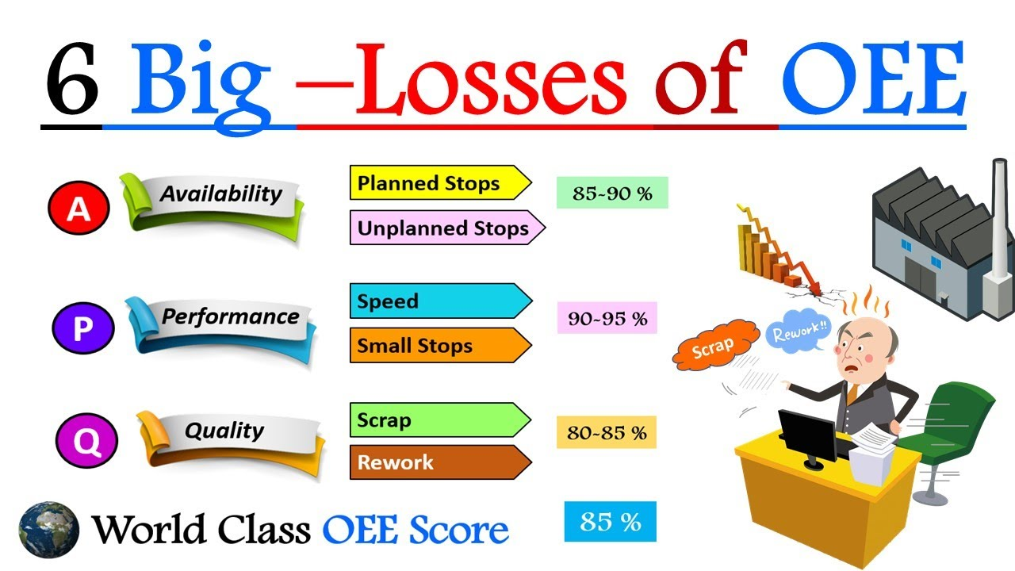
OEE oltita asosiy ko'rsatkichni o'z ichiga oladi
Uskunalar yoki mashinalardagi oltita katta yo'qotishlar odatda quyidagilar orqali hisoblanadi:
Buzilishlar
O'rnatish/sozlash
Bo'sh turish/to'xtash
Tezlikni pasaytirish
Nomuvofiq mahsulot
Ishga tushirish rentabelligi
OEE dagi 6 ta asosiy yo’qotishlar
I
IMKONIYAT
Rejali to’xtashlar
Rejadan tashqari to’xtashlar
N
NATIYJAVIYLIK
Tezlik
Kichik to’xtashlar
Nomuvofiq mahsulot
S
SIFAT
Qayta ishlov berilgan maxsulot
OEE ning jahon standart talabi
Image of What are the 6 Big Losses in OEE, retrieved from"
https://i.ytimg.com/vi/2Kb3EQf0yOE/maxresdefault.jpg on April 28, 2023
7

Slide 8
Jahon miqyosidagi OEE qiymati 85% yoki undan yuqori deb hisoblanadi (85% ni chiqarish uchun ushbu bobda keyinroq ko'rsatilgan 1-jadvalga qarang).
1-jadval
Oldingi chora-tadbirlarga qo'shimcha ravishda, (overall equipment effectiveness- uskunaning umumiy samaradorligi) OEE va TEEP(total effective equipment performance- uskunalarning umumiy samarali ishlashi) ishlash bo'shliqlari nima uchun va qayerda mavjudligini tushunishni ta'minlaydigan to'rtta asosiy ko'rsatkich mavjud.
Bular quyidagi o'lchovlar:
Yuklash: TEEP ko'rsatkichining amalda ishlash uchun rejalashtirilgan umumiy kalendar vaqtining foizini ifodalovchi qismi.
IMKONIYAT: OEE ko'rsatkichining qismi operatsiyani bajarish mumkin bo'lgan rejalashtirilgan vaqt foizini ifodalaydi. Ko'pincha ish vaqti deb ataladi.
Natiyjaviylik: OEE ko'rsatkichining qismi ish maydonining ishlash tezligini uning mo'ljallangan tezligining foizi sifatida ifodalaydi.
Sifat: OEE ko'rsatkichining qismi boshlangan jami birliklarning foizi sifatida ishlab chiqarilgan yaxshi birliklarni ifodalaydi. Odatda birinchi o'tish rentabelligi yoki birinchi marta o'tish (FTT-First Time Throughput) deb ataladi.

Slide 9
OEE ning 6 ko’rsatkichi
2- ko'rsatkich: TEEP (Total Effective Equipment Performance - Uskunaning umumiy samarali ishlashi)
1- ko'rsatkich: OEE (Umumiy uskuna samaradorligi).
4- ko'rsatkich: IMKONIYAT.
3-ko'rsatkich: TEEP ko'rsatkichining yuklash qismi
5-ko’rsatkich: NATIYJAVIYLIK.
6-ko'rsatkich: Sifat.

Slide 10
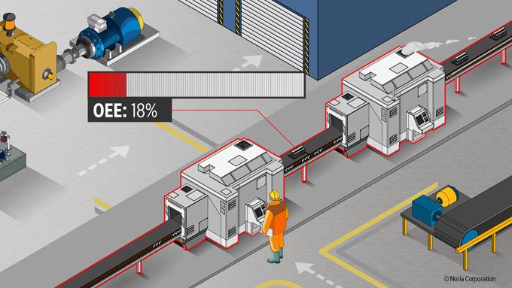

1- ko'rsatkich: OEE (Umumiy uskuna samaradorligi)
OEE ishlab chiqarish birligining ishlashini uchta alohida, ammo o'lchanadigan komponentlarga ajratadi: IMKONIYAT, Natiyjaviylik va Sifat. Har bir komponent jarayonning takomillashtirishga yo'naltirilishi mumkin bo'lgan jihatiga ishora qiladi. OEE har qanday individual ish maydoniga qo'llanilishi yoki Bo'lim yoki Zavod darajasiga ko'tarilishi mumkin.
OEE = IMKONIYAT × Natiyjaviylik× Sifat
Misol:
Mashina quyidagi o'lchovlarni ko'rsatadi: 86,7% - mavjudligi; Natiyjaviylik darajasi - 93,0%; Sifat - 95,0%. OEE = 86,7% × 93,0% × 95,0% = 76,6% deb hisoblanadi.
76,6 %
Jonathan T. (2022). What Is Overall Equipment Effectiveness (OEE)? [Illustration] Noria Corporation
https://media.noria.com/sites/Uploads/2019/6/6/862edad6-be3c-4b08-a768-2abe221ff8b0_Isometric_factoryfloor_large.jpeg
Jan D. (2022). How to calculate OEE – PackOS calculation examples. [Illustration]. Ilabo
https://ilabo.com/wp-content/uploads/2022/04/counting-OEE.png

Slide 11
2- ko'rsatkich: TEEP (Total Effective Equipment Performance - Uskunaning umumiy samarali ishlashi)
OEE samaradorlikni rejalashtirilgan soatlar asosida o'lchaydi, ammo TEEP (Total Effective Equipment Performance - Uskunaning umumiy samarali ishlashi) samaradorlikni kalendar soatlariga, ya'ni kuniga 24 soat, yiliga 365 kunga nisbatan o'lchaydi. Shunday qilib, TEEP aktivlardan "pastki chiziq" foydalanish haqida hisobot beradi.
OOE- (Overall Operation Effectiveness/Jarayonlarning umumiy effektivligi)
Jami foydalanish vaqti 24/7/365 kun
Korxona jihozlarining umumiy foydalanish vaqti
TEEP uchun hisoblash formulasi:
TEEP = Yuklash × OEE
Misol
Mashina quyidagi o'lchovlarni ko'rsatadi: OEE 76,67%; Yuklanish 71,4% ni tashkil etadi. TEEP = 71,4% × 76,7% = 54,8% deb hisoblanadi.
Boshqacha qilib aytganda, TEEP to'rtinchi "Yuklash" ko'rsatkichini qo'shadi. Shuning uchun TEEP = Yuklash × IMKONIYAT × NATIYJAVIYLIK × Sifat
Mahsulot ishlab chiqarishda rejalashtirilgan vaqt

Slide 12
3-ko'rsatkich: TEEP ko'rsatkichining yuklash qismi
Yuklash = Rejalashtirilgan vaqt/Kalendar vaqti
Misol
Operatsiya haftasiga 5 kun, kuniga 24 soat davom etishi rejalashtirilgan. Muayyan hafta uchun umumiy kalendar vaqti 7 kun 24 soat. Shuning uchun:
Yuklash = (5 kun × 24 soat)/(7 kun × 24 soat) = 71,4%

Slide 13
4- ko'rsatkich: IMKONIYAT.
Ushbu hisoblash formulasi:
IMKONIYAT = Mavjud vaqt/Rejalashtirilgan vaqt
Misol
Mashina 8 soatlik (480 daqiqa) smenada ishlashi rejalashtirilgan. Oddiy smenada mashina ishlamay qolganda rejalashtirilgan 30 daqiqalik tanaffus kiradi. Mashina 60 daqiqa rejadan tashqari ishlamay qoladi. Shunday qilib, IMKONIYAT quyidagi tarzda hisoblanadi:
Rejalashtirilgan vaqt = 480 min - 30 daqiqa tanaffus = 450 min; Mavjud vaqt = 450 daqiqa rejalashtirilgan - 60 min rejadan tashqari to'xtash vaqti = 390 min; IMKONIYAT = 390 mavjud daqiqa / 450 rejalashtirilgan daqiqa = 86,7%

Slide 14
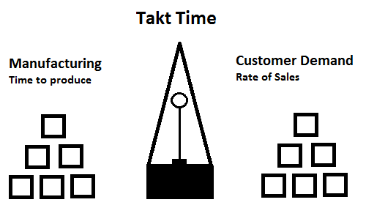
5-ko’rsatkich: NATIYJAVIYLIK.
$$N=\frac{Haqiqiy ishlab chiqarilgan mahsulotlar soni}{Reja {bo}^{′}yichaishlab chiqarilishi lozim mahsulotlar soni}$$
Misol
Mashina 30 daqiqalik rejalashtirilgan tanaffus bilan 8 soatlik (480 daqiqa) smenada ishlashi rejalashtirilgan. Mavjud vaqt = rejalashtirilgan 450 daqiqa - 60 daqiqa rejadan tashqari to'xtash vaqti = 390 min; Ishlab chiqarilayotgan qism uchun standart tarif soatiga 40 birlik; va mashina smena davomida 242 Jami birlik ishlab chiqaradi.
Eslatma: asos yaxshi birliklar emas, jami birliklardir.
Ishlash ko'rsatkichi Sifat uchun hisoblanmaydi;
Haqiqiy kurs = 242 birlik/(390 min/60 min) = 37,2 birlik/soat. Shuning uchun unumdorlik unumdorlik = 37,2 birlik/soat/40 birlik/soat = 93,0% deb hisoblanadi.
Ishlab chiqarish vaqti
Iste’molchi bilan kelishilgan vaqt
Imagine of Takt-Time-Balance retrieved from https://www.leansixsigmadefinition.com/glossary/takt-time/
on April 27, 2023."

Slide 15
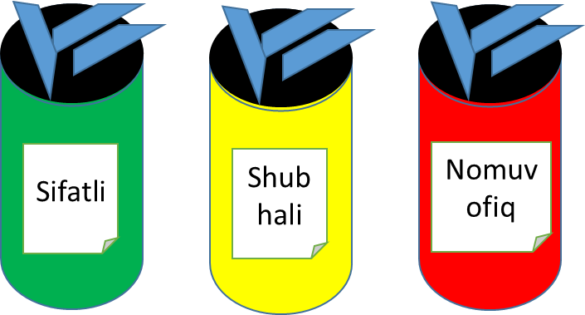
6-ko'rsatkich: Sifat.
Sifat ko'rsatkichi IMKONIYAT va unumdorlik ta'sirini istisno qilish uchun mo'ljallangan jarayon rentabelligining sof o'lchovidir. Sifatni hisoblash formulasi:
Sifat = Sifatli mahsulotlar/Jami ishlab chiqarilgan mahsulotlar
Misol
Bir smenada bir mashina 230 ta yaxshi mahsulot ishlab chiqaradi. 230 ta yaxshi mahsulot ishlab chiqarish uchun 242 dona ishga tushirildi. Shuning uchun, Sifat ko'rsatkichi: Sifat = 230 yaxshi birlik/242 birlik boshlangan = 95,0%
Sifatli
Shubhali
Nomuvofiq

Slide 16
2.Uskunaning ish vaqtini kuzating va kuzatib boring
Yalpi ish vaqtini tekshiring
Ma'muriyat
Uskunaning ishlamay qolish vaqtini kuzating va kuzatib boring.
Tarmoqli faoliyat
Mashina aylanishi
Nomuvofiqlik
Ishlamaydigan vaqtni tekshiring
Bloklangan
Yetishmovchilik mavjud
Rejalashtirilgan ishlamay qolish vaqtini tekshiring

Slide 17
Uskunaning ish vaqtini kuzating va kuzatib boring
Oldindan va profilaktika xizmati:
• Kirish
• Qismni olib tashlash
• Ehtiyot qismlarni almashtirish
• Ish boshlash
• Kalibrlash
• Yangilash
Rejadan tashqari ishlamay qolish vaqtini tekshiring
• Sozlash
• Ish boshlash
• Yig'ilishlar
• Tushlik tanaffuslari
Kechikish vaqti
Tuzatuvchi texnik xizmat ko'rsatish vaqti
Kirish
Tashxis
Qismni olib tashlash
Qismni almashtirish
Ishga tushirish
Sinov
Kechikish vaqtini tekshiring
Asboblarni oling
Kerakli resurslarni oling
Xatolik haqida xabar berish
Ideal tsikl vaqtini aniqlash.

Slide 18
Jarayon liniyasini hisobga olish.
Har qanday texnik xizmat ko'rsatish muhitida jarayonni hisobga olish "nol nuqsonlar" ni baholashning muhim qismi bo'lishi kerak
Cheklash mashinalariga e'tibor qaratib, barcha jihozlarning ishonchliligini saqlang.
Tezroq ishlab chiqarish cheklovchi mashinalarga bog'liq.
Mashinalar o'rtasida texnologik materialni to'plash qoidalari.
Jarayon to'xtash yoki to'xtab turishga mos kelishi kerak.
Cheklov mashinasida yetishmovchilik bor yoki quyi oqimda bloklangan.

Slide 19
Mashina yoki uskunani baholar ekansiz, ishlash siklida taqdim etilgan sifat masalalarini ham bilishingiz kerak. Odatdagi muammolar.
Quyidagilarni izlash va baholash kerak:
Yuqori oqimdagi nuqsonlar, agar ular ochlik cheklamasa, jiddiy emas.
Cheklash yoki quyi oqim nuqtalarida nuqsonlar jiddiyroqdir, chunki ular ishlab chiqarish hajmiga ta'sir qiladi.
Barcha sifat nuqsonlari qayd etilishi kerakmi yoki yo'qmi (masalan, yuqori oqim tannarxga ta'sir qiladi; quyi oqim xarajat va ishlab chiqarishga ta'sir qiladi).

Slide 20
OEE nima ekanligini aniqlash uchun siz uning tarkibiy qismlarini tushunishingiz va o'lchashingiz kerak, ular quyidagi bo'limlarda tasvirlangan.
Uskunalar IMKONIYATini o'lchash.
Uskunani sozlash vaqtini o'lchang
Boshqa ishlab chiqarishdagi yo'qotishlarni aniqlang
Uskunaning ishlashi(NATIYJAVIYLIK)ni o'lchash.

Slide 21
Uskunalar IMKONIYATini o'lchash
IMKONIYAT - bu mashina yoki asbob-uskunalarning istalgan vaqtda ishga yaroqli va ishonchli holatda bo'lish darajasining o'lchovidir; xususan, kerak bo'lganda mashina yoki asbob-uskunalar ishlay oladigan vaqt foizi. IMKONIYAT ishonchlilik va texnik xizmat ko'rsatishga (R&M) bog'liq va u R&Mni bitta o'lchovda birlashtiradi.
$$\text{IMKONIYAT}=\frac{\text{nosozliklar} \text{orasidagi} \text{o}\text{′}\text{rtacha} \text{vaqt}\text{(}\text{MTBF}\text{)}}{\text{[( }\text{nosozliklar} \text{orasidagi} \text{o}\text{′}\text{rtacha} \text{vaqt}\text{(}\text{MTBF}\text{))+( }\text{o}\text{′}\text{rtacha} \text{ta}\text{′}\text{mirlash} \text{vaqti}\text{ (}\text{MTTR}\text{))]} }$$
Misol
Nosozliklar orasidagi o'rtacha vaqt (MTBF) 50 soat va o'rtacha ta'mirlash vaqti (MTTR) 1 soat bo'lgan tizimning tabiiy mavjudligini hisoblang:
IMKONIYAT= (MTBF) / [ (MTBF)+(MTTR)]=50/[50+1]=0,98 yoki 98%

Slide 22
Uskunani sozlash vaqtini o'lchang
Ma'lumki, mashinalar har doim ham birinchi marta ishlaganda aniq bajarilmaydi. Tezlashtirish va sifatli qismlarni ishlab chiqarish uchun ularga biroz vaqt kerak bo'ladi. Ushbu optimal ishlab chiqarishga (barqaror ishlab chiqarish) erishish uchun zarur bo'lgan vaqt belgilangan vaqtdir. Ushbu bosqichda kompaniyalar nomuvofiq mahsulot, qayta ishlash va kechikishlarga duch kelishadi.

Slide 23
Boshqa ishlab chiqarishdagi yo'qotishlarni aniqlang
Sifat bilan bog'liq muammolar har qanday vaqtda, ishlab chiqarishni boshlash uchun hamma narsa o'rnatilgan paytda optimal dizayn shartlari mavjud bo'lmaganda yuzaga keladi. Ushbu rejadan har qanday og'ish sifat muammosi - bu qism yoki xizmat mijoz tomonidan foydalaniladimi yoki yo'qmi.

Slide 24
Uskunaning ishlashini o'lchash
Tezlikning yo'qolishi tufayli unumdorlikni kamaytirishning ikki yo'li mavjud:
Ishlash tezligining pasayishi: Bu mashina yoki uskuna tavsiya etilgan tezlikdan pastroq ishlaganda nuqsonlar tufayli yuzaga keladigan yo'qotishlardir
Kichik to'xtashlar: Bu ishlab chiqarish jarayonida yuzaga keladigan va odatda qayd etilmaydigan kichik uzilishlar
Ishlash mexanizmning tezligiga bog'liq bo’lgan parametrdir. Ushbu tadqiqot sohasida tezlik tufayli ishlashning pasayishi qiziqish uyg'otadi.

Slide 25
OEE o'lchanishi mashinani takomillashtirish jarayonini kuzatish uchun vosita sifatida foydalanish uchun mo'ljallangan
Asosiy tushunchalar quyidagilardan iborat
Mavjud bo'lgan umumiy vaqt = Rejalashtirilgan yoki rejalashtirilmagan uzilishlar bo'lmaganligini hisobga olsak, smena davomida uskunaning ishlashi mumkin bo'lgan vaqt.
Rejalashtirilgan ishlamay qolish vaqti = Uchrashuvlar, tanaffuslar, tushlik va hokazolar kabi rejalashtirilgan tadbirlar tufayli uskunaning ishlamay qolgan vaqti
Rejasiz ishlamay qolish vaqti = Uskunaning nosozliklar, sozlashlar, sozlashlar va hokazolar tufayli ishlamay qolgan vaqti.
Ideal sikl vaqti = Eng yaxshi erishilgan sikl vaqti, dizayn aylanish vaqti yoki taxmin bo'lishi mumkin

Slide 26
Odatda birinchi marta o'tkazish shakli 2-jadvalda ko'rsatilgan. Birinchi marta o'tkazish qobiliyati = C1 × C2 × C3 × C4 × C5 × C6, bu yerda C1, C2, …, C6 sifat ko'rsatkichlari. Odatda “birinchisidayoq sifatli bajar” shakli 2-jadvalda ko'rsatilgan.
2-jadval. Odatda birinchi martada o'tkazish shakli
Qism raqami: Sana: |  | Qism nomi: O'zgarish:
Jarayon # Tavsifi | A. jarayonga kiradigan qismlar | B. (Nomuvofiq mahsulot + linyada qayta ishlash + linyadan tashqarida qayta ishlash) | C: Sifat darajasi: [(A-B)/A]
1.
2.
3.
4.

Slide 27
3. OEE va imkoniyatlar
Ishonch hosil qilish uchun OEE - bu jarayon vositasi
Uskunaning umumiy samaradorligi (OEE)
Uskuna identifikatori: | Sana:
Qism identifikatori: | O'zgartirish:
Uskunaning mavjudligi:
A. Jami mavjud vaqt | daqiqalari
B. Rejalashtirilgan ishlamay qolish vaqti | daqiqalar
C. Rejali mavjud ishlash vaqti (A-B) | daqiqa
D.Rejadan tashqari ishlamay qolish vaqti (to'xtab qolish haqidagi hisobotlardan)
buzilishlar ______ jami daqiqalar ______ + o'rnatish va sozlash ____________ jami daqiqalar ______ + kichik buzilishlar ___________ jami daqiqalar ______ = _____ minutlar
E. Ishlash vaqti (C-D) | ______ daqiqa
F. Uskunaning mavjudligi (E/C)x100) | ________% [90%]
Ishlash samaradorligi:
G. Jami qismlar ishlaydi (yaxshi + yomon) | ______ qismlar
H.Ideal sikl vaqti | ________ minut/qism
I. Ishlash samaradorligi (HxG)x100) | ________% [95%]
Sifat darajasi:
J.Jami nuqsonlar (qayta ishlash + nomuvofiq mahsulot) | ______ qismlar
K.Sifat darajasi [(G-J)/G]x 100) | ________% [99%]
Uskunaning umumiy samaradorligi:
(F x I x K) x 100________% [85%]
Yuqorida aytib o'tilganidek, texnik xizmat ko'rsatish, to'xtab qolish va sozlashlar tufayli uzoq muddatda 100% samaradorlikka erishish mumkin emas. Qo'llanma shundan iboratki, 85% "an'anaviy" mashinalar uchun haqiqiy "jahon miqyosidagi" qiymatdir (1-jadvalga qarang).

Slide 28
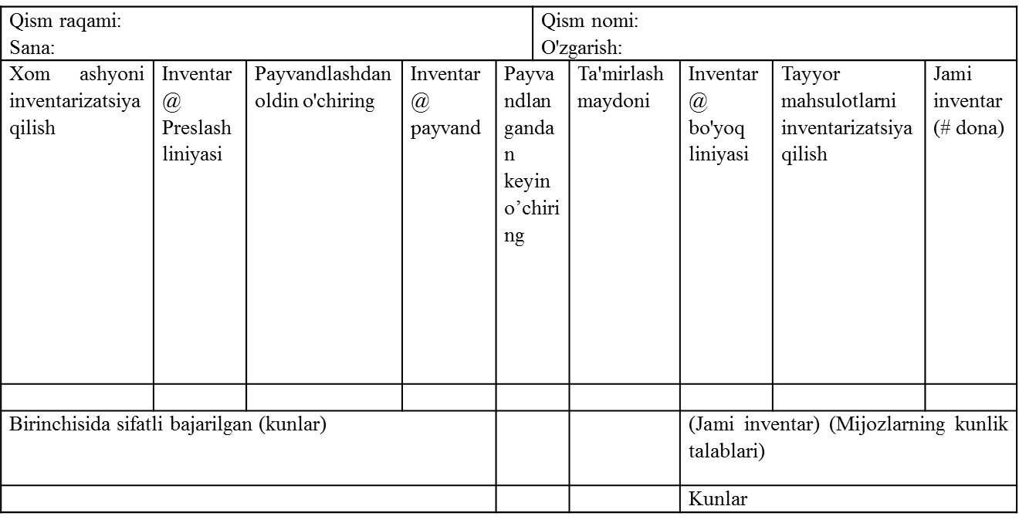
Hozirgi kunda avtomobilsozlik uskunalari odatda robotlashtirilgan xollarda 90% dan ortiq ishlaydi. Boshqa tomondan, odatdagi asbob-uskunalar 45% da bo'lishi mumkin
3-jadval. Birinchisida sifatli bajarish shakli (misol).
1-rasm. Unumdorlik, samaradorlik va jarayon samaradorligi o'rtasidagi bog'liqlik.

Slide 29
Avtomobil sanoatida OEE dan foydalanish
O’z DSt IATF 16949:2019 Menejmenti Tizimlari. Avtomobilsozlik sanoati va unga butlovchi qismlar ishlab chiqaruvchi tashkilotlar uchun sifat menejment tizimi talablari. Xalqaro avtomobilsozlik sifat menejmenti tizimi standartining 8.5.1.5 bandida Ishlab chiqarishga umumiy texnik xizmat ko‘rsatishga qo’yilgan talablar yoritilgan.
f) texnik xizmat ko‘rsatish doirasida hujjatlashtirilgan maqsadlar, masalan, OEE (Overall Equipment Effectiveness) texnologik vositalarni umumiy samaradorligi; MTBF (Mean Time Between Failure) o‘rtacha to‘xtovsiz ishlash vaqti, -MTTR (Mean Time To Repair) ta’mirlashgacha o‘rtacha ishlash vaqti va TO (texnik ko‘rikdan o‘tkazish) profilaktkasiga muvofiq ko‘rsatkichlar. Texnik xizmat ko‘rsatish doirasida maqsadlarga erishilganlik ko‘rsatkichlari Yuqori rahbariyat tomonidan tahlilga kirish natijalari bo‘lishi lozim

Slide 30
Avtomobil ishlab chiqarishning yangi dunyosida OEE yordamida quvvatni tekshirish jarayoni manba bosqichida imkon qadar erta boshlanadigan uchta yondashuvni oladi va u PPAP bosqichiga nisbatan juda aniq bo'ladi
Statistik ma'lumotlariga asoslanib, yetkazib beruvchi tomonidan ko'rsatilgan OEE ni dastlabki bosqichlarda tekshiring.
OEE tadqiqotidagi haqiqiy ma'lumotlardan foydalanib, OEE bosqichida yetkazib beruvchining OEE ko'rsatganligini tasdiqlang
PPAP bosqichining oxirida yetkazib beruvchining OEE (odatda) ko'rsatilganligini tekshiring

Slide 31
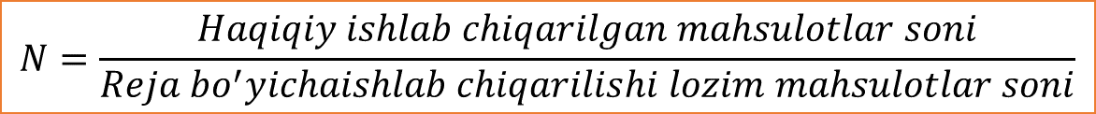

OEE - IMKONIYAT (I), NATIYJAVIYLIK (N) va SIFAT darajasi (S) mahsulidir.
I, N va S formulalari quyidagilardir:
$$I=\frac{Haqiqiy ishlash vaqti.}{Rejadagi ishlash vaqti}$$
$$N=\frac{Haqiqiy ishlab chiqarilgan mahsulotlar soni}{Reja {bo}^{′}yichaishlab chiqarilishi lozim mahsulotlar soni}$$
$$S=\frac{Jami ishlab chiqarilgan mahsulotlar soni−nomuvofiq mahsulotlar soni}{Jami ishlab chiqarilgan mahsulotlar soni}$$

Slide 32
4. OEE uchun mos jarayonni tanlash
OEEni tanlash yangi qism uchun rejalashtirilgan jarayonga mos keladigan mos va qo'llaniladigan jarayonni tanlashga asoslanadi.
Quyidagilar ko’rib chiqilishi kerak
Qismning murakkabligi
Yangi yoki eski qisim
Tartibni taqqoslash
O'lchamlarning o'xshashligi yoki aylanish vaqtlari
Hajmiga e'tibor qaratish
Operatsion sxemalari
Texnologiyani hisobga olish
Avtomatlashtirilgan va qo'lda jarayonlar

Slide 33
Ko'rsatilgan OEEni qanday yaxshilash mumkin?
Ko'rsatilgan OEEni yaxshilash uchun yetkazib beruvchi o'z sa'y-harakatlarini OEEning uchta komponentidan biriga jamlashi mumkin
IMKONIYAT (I) uchun
Rejasiz ishlamay qolish vaqtini kamaytiring. Profilaktik ta'mirlashga ustuvor ahamiyat bering.
Maxsus va umumiy sabablarni aniqlang va yo'q qiling. Rejasiz ishlamay qolish vaqtini kamaytiring. Rejasiz ishlamay qolish vaqtini kamaytiring.
Maxsus va umumiy sabablarni aniqlang va yo'q qiling.
Nosozliklar orasidagi o’rtacha vaqt, Ta’mirlashlar orasidagi o’rtacha vaqt va boshqa ishonchlilik masalalarini tahlil qilish va yaxshilash.

Slide 34
Ideal tsikl vaqtini cheklash uchun ishlashni yaxshilang.
Asl Takt vaqtini aniqlang va Taktni, shuningdek, aylanish vaqtini yaxshilang.
Bo'shliqni aniqlash va yopish uchun tegishli resurslarni tayinlang.
Tegishli operatorlar yoki jarayon oqimlari bilan nomutanosiblik operatsiyalari bo'shlig'ini aniqlang va yoping.
Har qanday foydasiz operatsiyalarni aniqlang va ularni standartlashtiring.
NATIYJAVIYLIK (N) uchun:

Slide 35
Yo’qotishlarni aniqlash, o'lchash va yaxshilash va qayta ishlash.
Muammoli joylarni aniqlang va xato yoki xatolarni tekshirishni o'rnating.
Chegara namunalarini aniqlang va xabar bering. Vaqt yoki ochiq muhit tufayli namunalar degradatsiya qurboni bo'lmasligiga ishonch hosil qiling.
OEEni ishlab chiqishda paydo bo'lishi mumkin bo'lgan muammolarni hal qilish uchun tegishli va qo'llaniladigan muammo resurslarini va ishlov berish ekspertlarini taqsimlang
SIFAT uchun

Slide 36
Foydalanilgan adabiyotlar
"OEE Primer", D.H.Stamatis, Taylor and Francis group LLC, 2010
“Juran’s Quality Handbook", Joseph M. Juran, A. Blanton Godfrey,McDraw-Hill, 2015
"OEE Guide to Smart Manufacturing", Dr. Jill A O'Sullivan, Dr. Theresa Nick, Sandy Abraham, DMMSI, Associates Inc, 2016
"Understanding, Measuring, and Improving Overall Equipment Effectiveness: How to Use OEE to Drive Significant Process Improvement", Ross Kenneth Kennedy, Productivity Press, 2017
Overall Equipment Effectiveness, Robert C. Hansen, Industrial Press, 2011
https://www.oee.com/
https://www.leanproduction.com/oee/
https://sixsigmadsi.com/what-is-oee/

Slide 37
E’tiboringiz
uchun rahmat!

